Slide 1

Desenvolvimento
de Carreira
Notes:
3. Valores
-O que é e porque é importante
-Análise pessoal de valores
-Coerencia atual??
-Motivação circunstancial x permanente(tirar ou colcar na aula 2)??

Slide 2

É errado gostar de ter dinheiro?
Concorda com a pena de morte?
Notes:
As respostas a essas perguntas envolvem critérios de nossos valores pessoais. Uma pessoa pode achar que sim e outra defender que na verdade não é.

Slide 3

Valores são convicções de um modo ou conduta preferível em relação a seu oposto.
Notes:
Honestidade – mentir e esconder algo não é certo.

Slide 4

Você provavelmente não foi ensinado a ser levemente honesto ou um pouco responsável
Notes:
Todos temos uma hierarquia de valores, de maneira geral são estáveis e duradouros pois foram estabelecidos desde a infância, por nossos pais, professores, amigos, ambientes e pessoas do convívio.

Slide 5

Seus valores predominantes condicionam sua motivação, que condiciona suas atitudes

Slide 6

Maurício
31 anos
Gerente de vendas
Conhece os produtos da empresa
É articulado e já ganhou alguns prêmios de vendas
Situação: Acabou de ser promovido, mas não está pronto para a posição.
Notes:
Vamos analisar os valores e motivações dos personagens
Foi promovido por se destacar como vendedor, parece ser dedicado e responsável(conhecer os produtos da empresa e ganhar prêmios). Se valores como reconhecimento social e ambição forem os predominantes, dificilmente irá admitir que tem Gap´s que possam prejudicar sua atuação como líder. Por outro lado, se predominar valores como lógica e honestidade, ele reconhecerá rapidamente que precisa de ajuda para desenvolver os Gap´s da nova atividade como líder.

Slide 7

Carlos
29 anos
Analista financeiro sênior
Situação: pronto para um próximo passo na sua carreira, mas sem previsão de promoção na empresa.
Notes:
Parece ser competente e responsável(por demonstrar estar pronto para maiores desafios). Se seus valores predominantes forem segurança, tolerância e prestatividade, permanecerá na empresa mesmo que não se sinta reconhecido. Mas se seus valores predominantes forem ambição, coragem e visão ampla ele não pensará muito para ir ao marcado.

Slide 8

Identificando seus valores

Slide 9
Ambição
Fé
Igualdade
Honestidade
Beleza
Responsabilidade
Reconhecimento Social
Amor
Independência
Família
Liberdade
Coragem
Felicidade
Segurança
Qualidade de vida
Respeito
Notes:
Você pode fazer uma lista de coisas importantes pra você, e depois classificar, ou partir de uma classificação para descrever a lista de itens importantes, tanto faz.
Se pudesse escolher apenas dois, quais seriam?
Lembrando que cada um tem sua própria definição de cada valor.

Slide 10

Não sabemos o que está por trás da motivação do outro, e talvez,
nem ele saiba.
Notes:
Cuidado com o julgamento de valor.

Slide 11

Qual é o grau de coerência entre seus objetivos e valores?

Slide 12
As pessoas podem ter objetivos iguais, motivados por diferentes fatores.
Ter um carro grande
Família, qualidade de vida
X
Aceitação, referência (bem-sucedido)
Notes:
As pessoas podem ser motivadas a comprar um carro grande, por diferentes valores.
Ex. 1 Pai para viajar com sua família de maneira mais confortável. Valores: Família, qualidade de vida.
Ex. 2 Jovem que quer ser aceito e(ou)impressionar as pessoas. Valores:

Slide 13
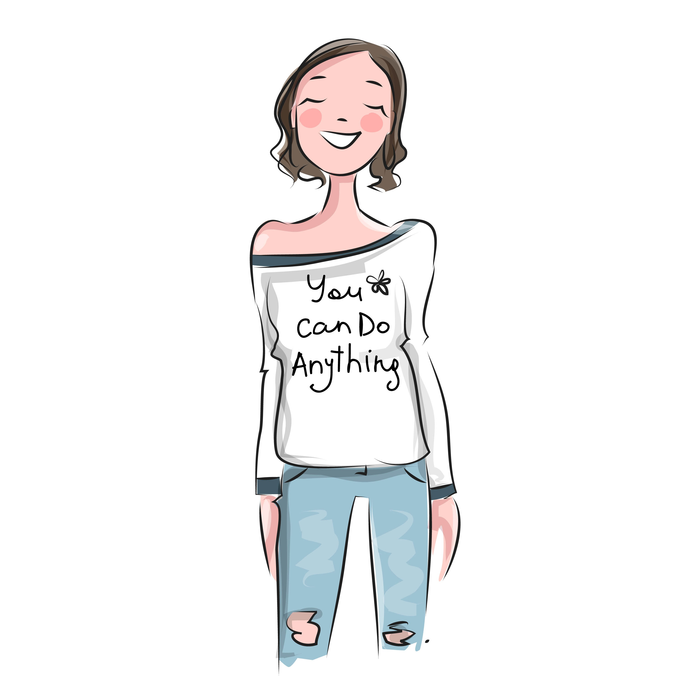
Não há certo ou errado, mas quanto mais cedo identifico meus valores e como me motivo por meio deles, direciono minhas ações e alcanço de maneira mais rápida meus objetivos.

Slide 14

Rica antes dos 30
https://www.youtube.com/watch?v=G4oahMHPICo
Notes:
Revistas destacam Diretores antes do 30 e etc / Correr demais pode fazer você passar por cima de algumas coisas. O que é sucesso pra você. Você paga o preço pelas escolhas. Você escolhe uma coisa e abre mão de várias outras. Integrar(equilibrar) nossas necessidades.
SOS carreira https://www.youtube.com/watch?v=G4oahMHPICo rica antes dos 30 parte I
https://www.youtube.com/watch?v=X6EkNXznyWw parte II(aula 6)

Slide 15

Quando não identifico meus valores, busco diferentes motivações sem critério, troco de profissão, de relacionamento, de emprego e nunca me sinto realmente satisfeito.

Slide 16


Você também pode buscar ajuda de um profissional específico:
-Psicólogo
-Psiquiatra
-Coach
Notes:
Casos mais agudos devem procurar ajuda de um profissional como psicólogo, psiquiatra(pode ser uma questão química), e até um coach(quando se trata de um alinhamento de objetivos pessoais e profissionais).
Falaremos mais a frente sobre ferramentas como coaching e mentoring.

Slide 17
Como lidar com insatisfação na carreira?
Identificando seus valores;
Entendendo suas motivações atuais;
Avaliando o mercado;
Direcionando seus esforços e
Mudando seu mindset.
Notes:
Como saber se meus valores estão alinhados à minha carreira?

Slide 18
Mude ou mude-se.
G
CHANCE
Notes:
Mude ou mude-se. Sempre temos escolhas, você pode avaliar entre as opções que tem qual melhor atitude a ser tomada. Ex. A estabilidade pode falar mais alto e você escolher esperar para trocar de emprego ou carreira e se submeter mais um tempo investindo na sua transição, ou a liberdade e realização pode falar mais alto e você escolhe sair da empresa em que está sem outra oportunidade em vista.

Slide 19
Concluindo
Os valores definem nossas motivações e atitudes;
Os valores em sua maioria são permanentes, enquanto a motivações não;
É preciso repensar sobre a coerência entre nossos objetivos e valores;

